Slide 1
Web 系统测试
3.6 Web安全测试—跨站脚本（ XSS ）漏洞

Slide 2
目 录
什么是XSS
XSS原理解析
怎样测试XSS漏洞

Slide 3
什么是XSS
XSS又叫CSS（Cross Site Scripting），即跨站脚本攻击，指攻击者在网页中嵌入客户端脚本，通常是JavaScript编写的恶意代码，当用户使用浏览器被嵌入恶意代码的网页时，恶意代码将会在用户的浏览器上执行

Slide 4
XSS原理解析
XSS可以做什么
获取用户的Cookie
改变网页内容
URL调转
……
JavaScript能做到什么效果，XSS的威力就有多大

Slide 5
XSS类型
反射型XSS
存储型XSS
DOM XSS

Slide 6
反射型XSS
访问带有XSS代码的URL
服务器
用户
将带有XSS代码的数据发给浏览器
解析带有XSS代码的数据，造成漏洞
这个过程像一次反射，所以称为反射型XSS

Slide 7
反射型XSS举例
<?php
$username = $_GET[‘username’];
echo $username;
?>
如果用户提交xss.php?username = HIM
程序输出HIM
如果用户输入username = <script>XSS 恶意代码</script>
造成反射型XSS漏洞

Slide 8
测试反射型XSS

Slide 9
存储型XSS
什么是存储型XSS
当用户提交一段XSS代码后，被服务器端接收并存储，当攻击者再次访问某个页面时，这段XSS代码被程序读出来响应给浏览器，造成XSS跨站攻击
什么情况容易出现存储型XSS
运行用户存储数据的Web应用程序

Slide 10

存储型XSS
找输入点与输出点：
将输出内容写在value中
<input type = “text” name = “content”value = “<script>alert(1)</script>” />
不能被执行

Slide 11
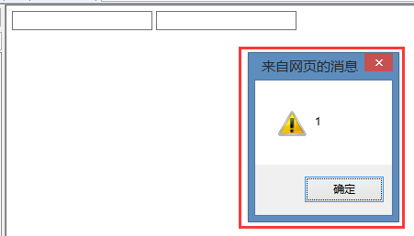
存储型XSS
闭合input标签，使输出内容不在value属性中
<input type = “text” name = “content”value = “ ”/> <script>alert(1)</script>” />

Slide 12
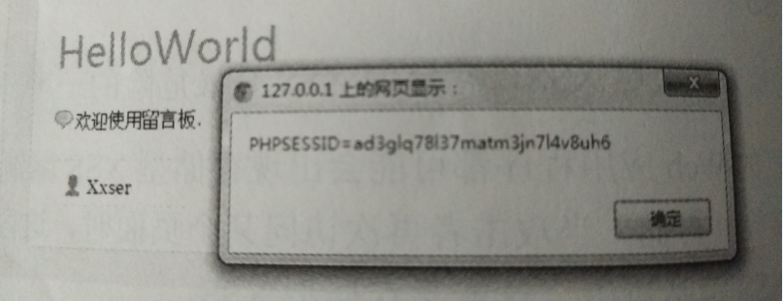
测试存储型XSS
在网站输入框中输入
<script>alert(document.cookie)</script>
/> <script>alert(document.cookie)</script>
</textarea”><script>alert(document.cookie)</script>
//普通注入
//闭合标签注入
//闭合标签注入

Slide 13
DOM XSS
DOM ：Document Object Model
DOM XSS
使用DOM可以允许程序和脚本动态地访问和更新文档的内容、结构和样式

Slide 14
DOM XSS
<script>
var tmp = document.URL; //获取url
var index = document.URL.indexOf(“content=”) + 4;
var par = temp.substring(index);
document.write(decodeURI(par)); //输入获取内容
</script>
如果输入的内容中包含 <script>alert(/xss)</script>就会产生XSS漏洞

Slide 15
检测XSS
检测方式
手工检测
自动检测

Slide 16
检测XSS
手工检测
输入一些敏感字符，如“<、>、’、（）”，提交后查看HTML源代码，看这些是否被转义
全自动检测XSS
扫描工具

Slide 17
总结
什么是XSS
XSS原理解析
怎样测试XSS漏洞

Slide 18
Question

Slide 19
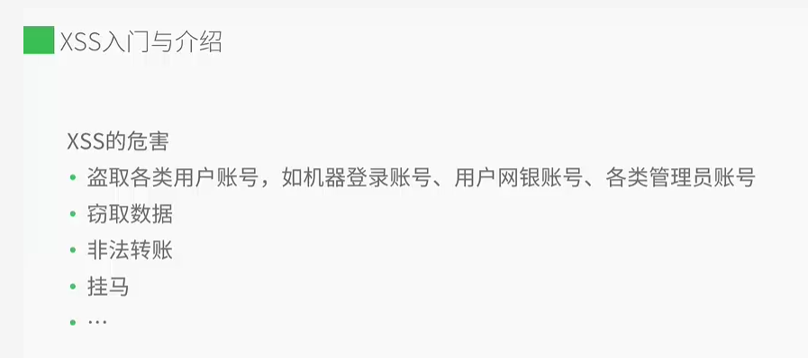

Slide 20
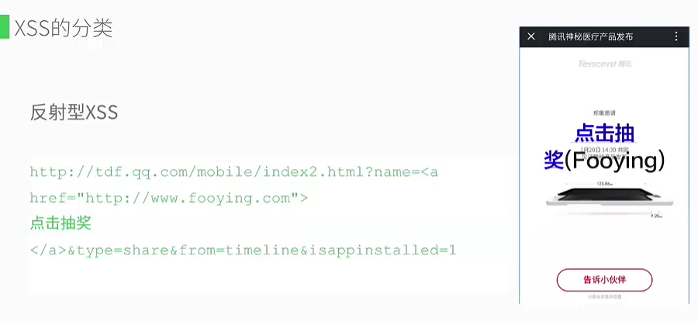

Slide 21
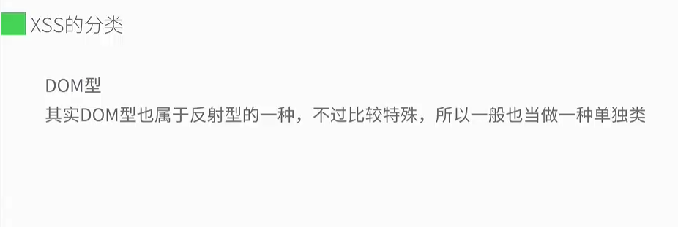

Slide 22
